Slide 1
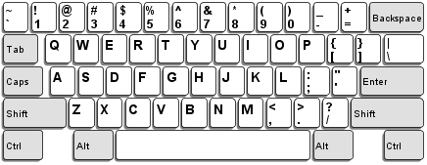
The ten finger typing system – is it worth it?

Slide 2
http://10fastfingers.com/typing-test/english

Slide 3
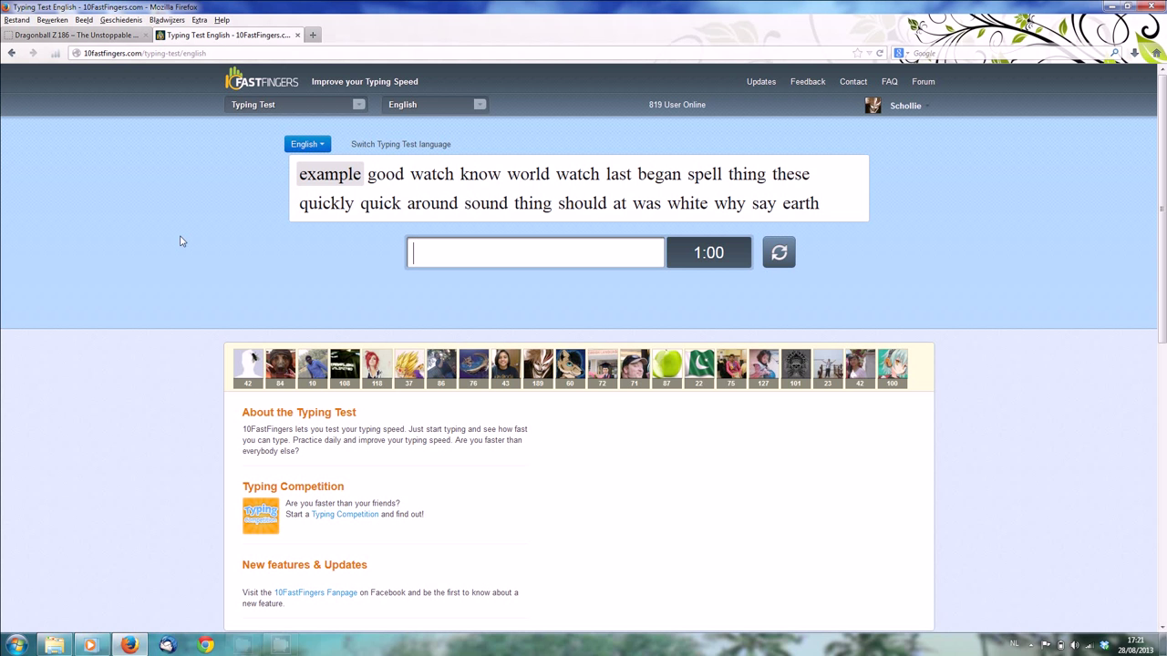

Slide 4
Agenda
Какво
Защо
Как
Къде

Slide 5
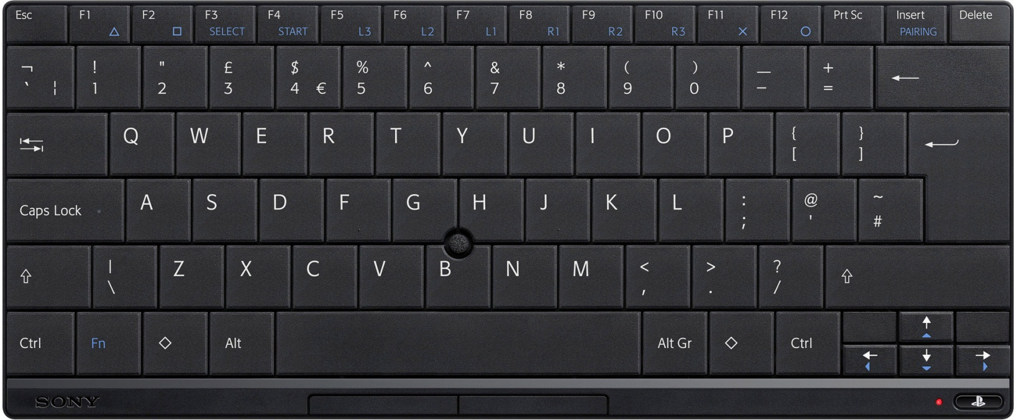
Какво е десетопръстната система?
Техника за писане на клавиатура
Всеки пръст = определен клавиш

Slide 6

Защо да ползваме системата?
СКОРОСТ

Slide 7
Защо да ползваме системата?
Удобство
Подобряване на фокуса
Здраве

Slide 8
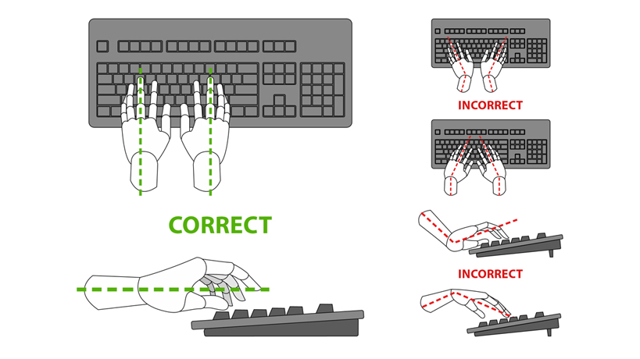
Здраве

Slide 9
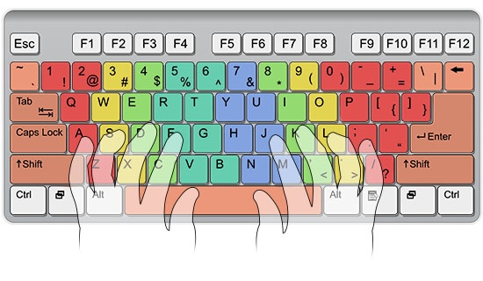
КАК

Slide 10
Къде
http://www.typingtutor-online.com/EN/Aspx/Start.aspx
http://10fastfingers.com/typing-test/english
http://www.typing-lessons.org/
http://www.typingstudy.com/
...

Slide 11
Offline methods
gtypist - http://www.gnu.org/software/gtypist/#downloading
stamina 2.5 - http://typingsoft.com/download.htm

Slide 12


Slide 13
